Slide 1
一本旧书的新生
从一本旧书的新生看互联网背景下专业图书营销路径和流程变化
张灏 北京邮电大学出版社 微信号：minya482778

Slide 2

这是个最好的时代，也是个最坏的时代
——狄更斯
对于互联网公司来说，这是个最好的时代
但，对于出版社，尤其是大学出版社而言，这是个最坏的时代

Slide 3
背景
01
确定这个题目的原因

Slide 4
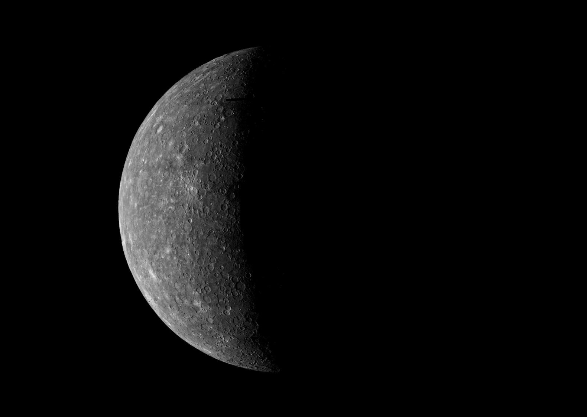
我就是我，
是颜色不一样的烟火
——张国荣《我》
与社会出版机构不同，大部分大学出版社都是依托母体高校的专业特色，以教材和专业图书出版为主。

Slide 5
不是我不明白，这世界变化快！
——崔健《不是我不明白》
当前的市场状况
传统线下渠道，对专业图书的销售贡献极低，线上销售也是以大众类、童书类等面对广泛读者群体的图书为主，专业类图书，尤其是科技类专业图书销售占比极低。
最终很多出版社对待专业类图书都选择了或者要求作者包销，或者要求作者资助出版的方式。在市场上，也是基本是广撒网后听之任之而已。

Slide 6
没有人要和你玩平等的游戏，
每个人都想要你心爱的玩具。
——罗大佑《亚细亚的孤儿》
专业图书的销售成为各个大学出版社的难题
专业图书馆配市场“内卷”
教材开放购买成为趋势，尤其是本科院校。职业院校成为残存的阵地
店销图书，尤其是爆品，被流量端裹挟，内卷，利润被大V、MCN机构获取，出版社无利可图

Slide 7
几个相对“激进”的观点
02

Slide 8

连编辑都在喊麦了，发行还能做些什么？
无论2B还是2C，传统发行渠道及职能几乎已经失去了价值
传统渠道仅存的价值
供应链服务
资金汇集及安全保障

Slide 9
美丽的泡沫，虽然一刹花火
——邓紫棋《泡沫》
大学出版社基于现有的体制机制，谈完全市场化的营销是伪命题。出版社品牌化、IP化也是相对伪命题

Slide 10
我像是一个你可有可无的影子，冷冷的看着你说谎的样子 ——彭玲《囚鸟》
未来，大学出版社很难有大的突破，母体高校的要求越来越多
乘法已经成为过去时，小的加法成为必须追求的目标
市场采取守势比攻势更为有效

Slide 11
专业类图书销售如何破局
03

Slide 12

梦里外的我，是否都让你无法选择
——张惠妹《听海》
读者小众，市场容量低
传统营销发行方式失效，形成“恶性循环”
线上流量成本高，营销投入产出比不对称

Slide 13
一段情默默灌溉，没有人去管花谢花开。
——刘德华《冰雨》
传统发行流程，一般是B2B2C。而中间的B往往是传统销售商和货架式电商。这造成了对于专业图书而言，几乎是无能为力、无所作为。
部分出版社，采取直营店或直播方式售卖，但对于专业图书销售而言，效果并不明显。
如何低投入、高效能地精准触达，如何提高购买效率成为解决问题的关键。

Slide 14

案例展示（一）——《自动控制原理真题必练》
2018年出版，第一次印刷3000册。最初，在京东、天猫以及传统新华渠道的线上平台售卖。共计销售900余册，成为库存书。

Slide 15
案例展示（一）——《自动控制原理真题必练》
问题分析
自动控制考研大纲多年来变化不大，知识点更新较少
书中内容有大量的“母题”，可以提高刷题效率
原销售渠道对专业图书的流量支撑不精准，转化率低

Slide 16
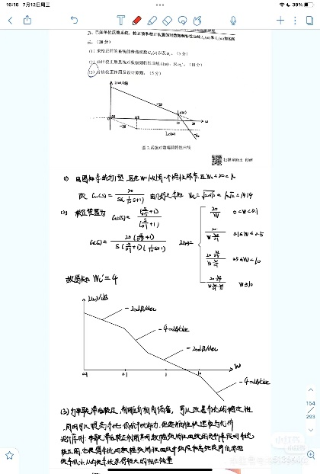
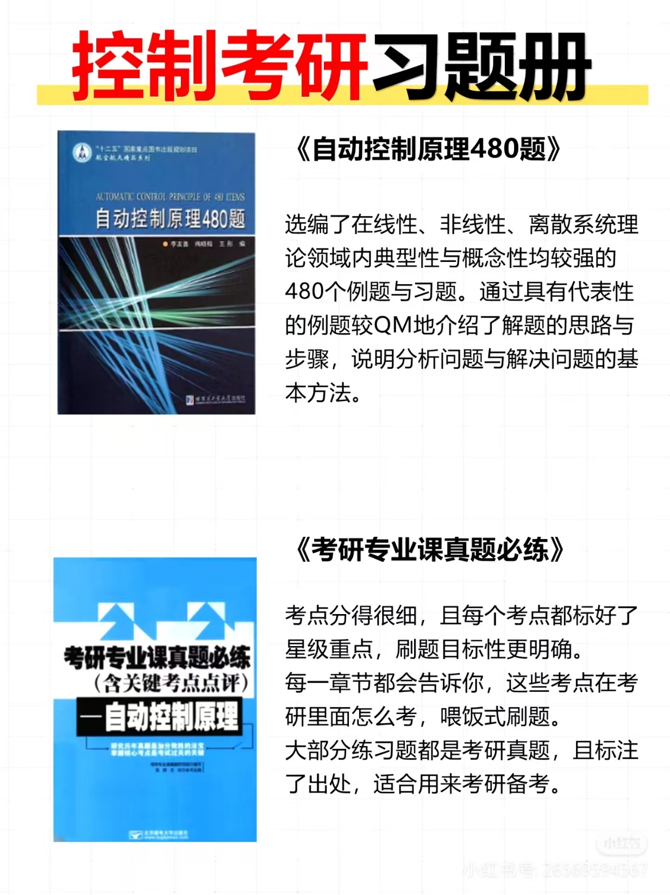
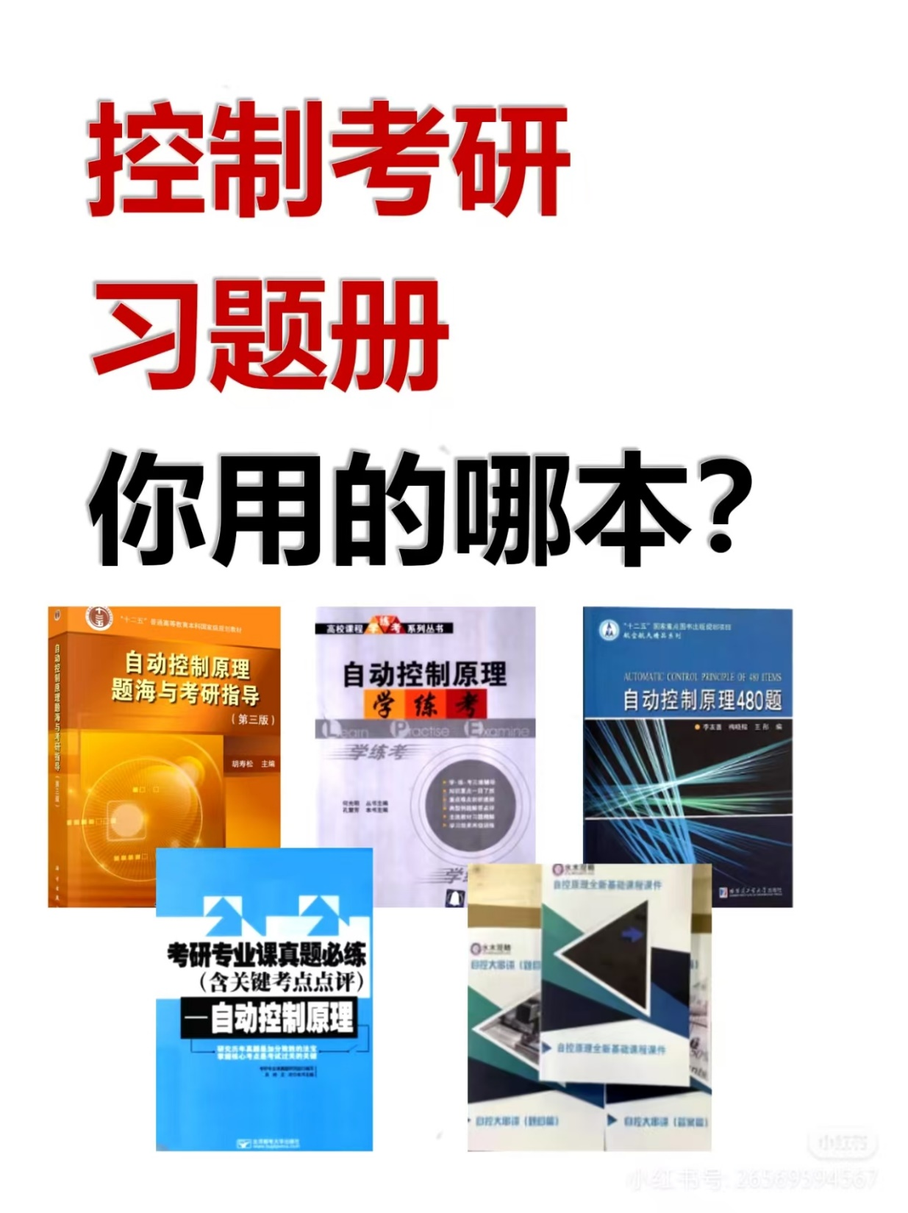
案例展示（一）——《自动控制原理真题必练》
策略改变
通过咸鱼、小红书、B站，寻找垂直专业流量，做到精准触达
发展专业化、小型化B端，提高转化率
通过传统货架式电商平台，做好流量溢出的承接
鱼塘
二手信息
小红书
切片笔记
B站
真题讲题
全域
内购
平台
电商

Slide 17
案例展示（一）——《自动控制原理真题必练》
结果
小红书读书笔记（切片）转发量超1000余次，评论5000+
被专业自媒体获评“控制考研习题册”红黑榜之红榜
B站20+小Up主通过本书讲题
传统货架式电商平台搜索排名上升至垂类Top20
半年内销售完库存并加印

Slide 18
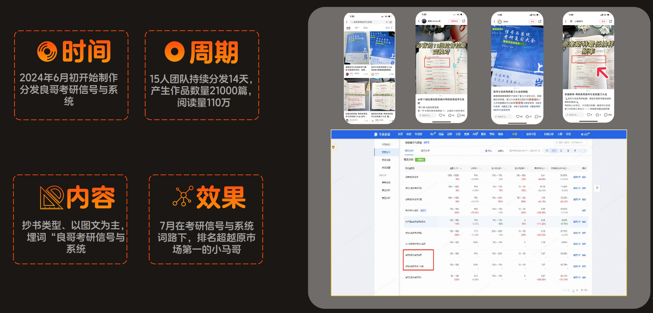
案例展示（二）——《信号与系统考研指导》
新书《良哥考研信号与系统》持续垂直推广两周后，搜索人气由不知名上升至全网第9位

Slide 19
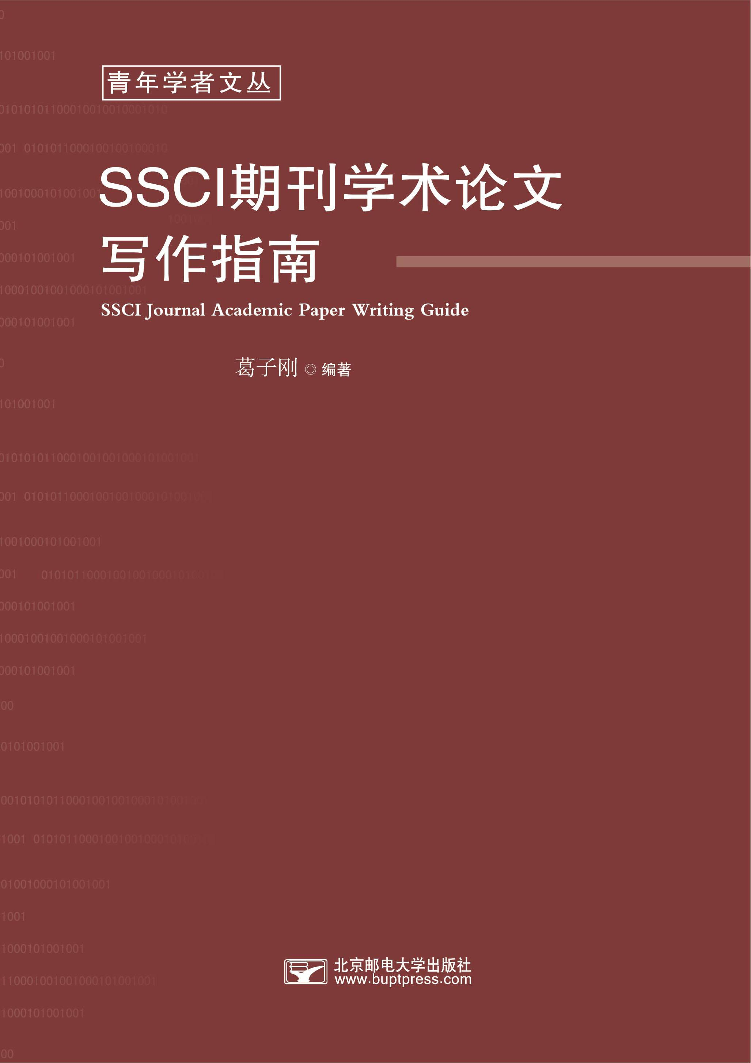
案例展示（三）——《SSCI期刊学术论文写作指南》
操作流程
通过学校研究生院的，收集学术群信息；通过学术群转发切片图文宣传
通过垂类Up主进行视频和播客转发和带货，提高转化率
货架式电商作为补充
发行流程
分析产品—物料先行—垂直投放—化整为零—平台补充
结果：一年内销售10000+册

Slide 20
路径
调整渠道策略，重点发展小型化、碎片化、垂直化B端
稳住传统线下渠道和平台类“货架”电商，作为溢出流量的承接端
以垂类小型社群为切入点，提高购买转化率
一书一案，因品定渠，因渠定策
不追求爆品，只追求增量

Slide 21
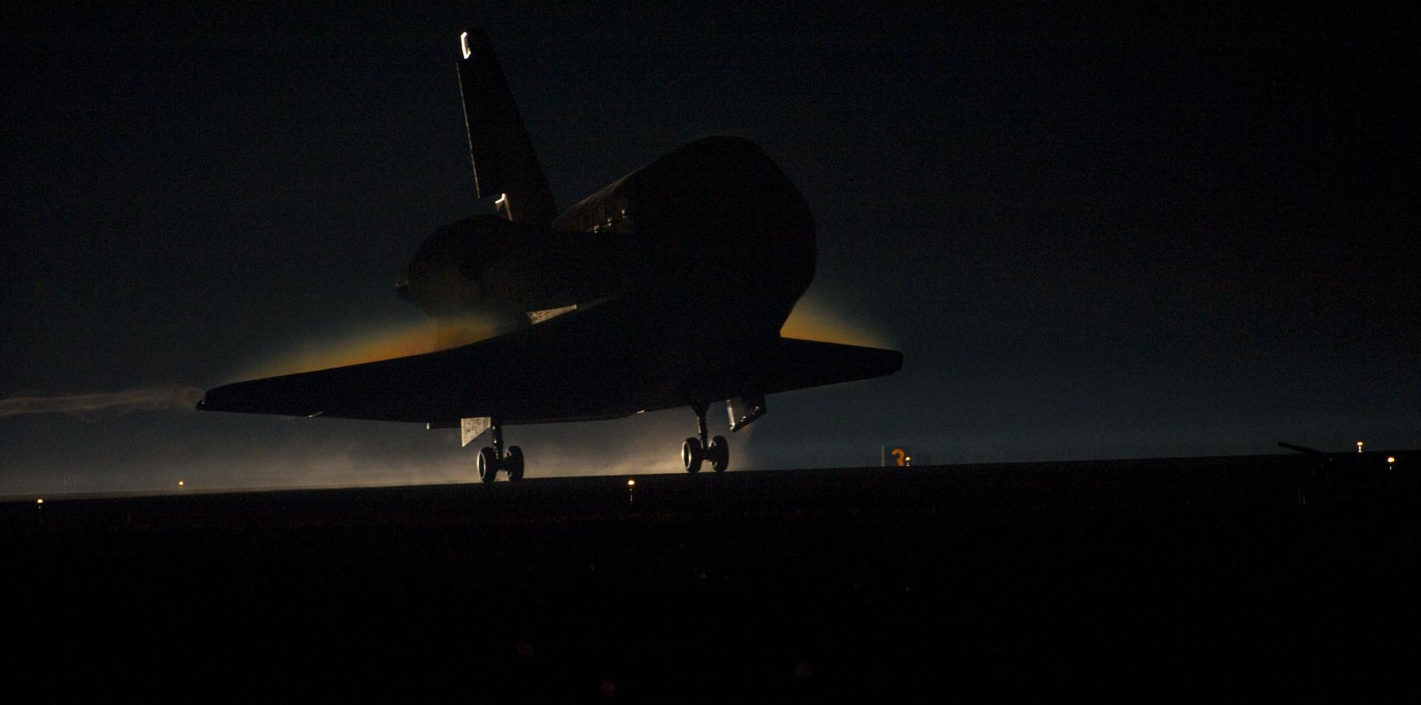
流程
专业图书发行五步法
分析产品
分析客群
分析竞品
根据客群分析找渠道
根据渠道找方法

Slide 22
Thanks for listening
就算你留恋那开放在水中娇艳的水仙，
别忘了寂寞的山谷里野百合也有春天。
——罗大佑《野百合也有春天》

